Slide 1
地图+长难单选
李慧芳-学为贵

Slide 2
地图：
方向感
上一题和下一题的关系
难点

Slide 3
地图审题：
理清题号顺序
找方位：N S W E; T B L R
划出所有的路
圈出所有的建筑物

Slide 4
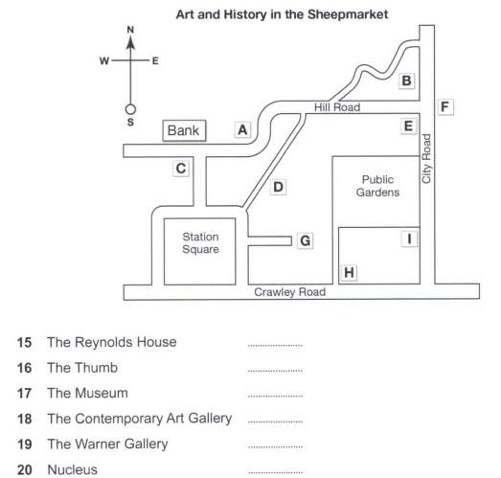

Slide 5
长难单选：
审题：扫读题干划关键词
选项划关键词+圈考点
听题：验证考点+结合排除法

Slide 6
问答推理：
同意前面选项是答案，同意后面选项做排除

Slide 7
